Slide 1
Skýrsla rannsóknarnefndar Alþingis um fall bankanna árið 2008
Blaðamannafundur
12. apríl 2010

Slide 2
Efni skýrslunnar (1)
1.0 Verkefni og skipan nefndarinnar
2.0 Ágrip um meginniðurstöður skýrslunnar
3.0 Sérstaða og mikilvægi banka- og fjármálafyrirtækja í samfélagi
4.0 Efnahagslegt umhverfi og innlend peningamálastjórnun
5.0 Stefna stjórnvalda um stærð og starfsemi íslenskra fjármálafyrirtækja
6.0 Einkavæðing og eignarhald bankanna
7.0 Fjármögnun bankanna
8.0 Útlán íslensku bankanna
9.0 Eigið fé íslenska fjármálakerfisins
10.0 Launa- og hvatakerfi bankanna
11.0 Innri og ytri endurskoðun
12.0 Verðbréfamarkaðir
13.0 Gjaldeyrismarkaður
14.0 Verðbréfa- og fjárfestingarsjóðir

Slide 3
Efni skýrslunnar (2)
15.0 Löggjöf um fjármálamarkaðinn og áhrif aðildar Íslands að EES
16.0 Eftirlit með starfsemi á fjármálamarkaði
17.0 Tryggingarsjóður innstæðueigenda og fjárfesta og ábyrgð á innlánum almennt
18.0 Innlán fjármálastofnana í útibúum erlendis
19.0 Aðgerðir og viðbrögð íslenskra stjórnvalda á árunum 2007-2008 vegna hættu á fjármálaáfalli
20.0 Atburðarásin frá því að beiðni Glitnis banka hf. um fyrirgreiðslu kom fram þar til bankarnir féllu
21.0 Orsakir falls íslensku bankanna – ábyrgð, mistök og vanræksla
22.0 Tilkynningar á grundvelli 14. gr. a við fall íslensku bankanna 2008
23.0 Athugasemdabréf samkvæmt 13. gr. laga nr. 142/2008

Slide 4
Efni skýrslunnar (3)
Viðauki I Rannsóknasetur um fjölmiðlun og boðskipti: Umfjöllun fjölmiðla á Íslandi um banka og fjármálafyrirtæki 2006–2008
Viðauki II Hulda Þórisdóttir: Afsprengi aðstæðna og fjötruð skynsemi: Aðdragandi og orsakir efnahagshrunsins á Íslandi frá sjónarhóli kenninga og rannsókna í félagslegri sálfræði
Viðauki 2 Margrét V. Bjarnadóttir, Guðmundur Axel Hansen: Rannsókn á krosseignatengslum og útlánum bankanna til tengdra aðila
Viðauki 3 Mark J.Flannery: Iceland’s Failed Banks: A Post-Mortem
Viðauki 4 Skrá yfir þá sem kvaddir voru fyrir nefndina til skýrslutöku á grundvelli 8. gr. laga nr. 142/2008
Vefútgáfa
Viðauki 5 Magnús Sveinn Helgason: Íslenskt viðskiptalíf – breytingar og samspil við fjármálakerfið
Viðauki 6 Gunnar Þór Pétursson: Innleiðing gerða skv. EES samningnum á sviði fjármálaþjónustu í íslenskan rétt
Viðauki 7 Jørn Astrup Hansen: Islandske banker
Viðauki 8 Mark J. Flannery: The importance of government supervision in producing financial services.
Viðauki 9 Töflur um tengda aðila samkvæmt kafla 8.0
Viðauki 10 Chapter 18: Deposits in Financial Institutions in Branches Abroad
Viðauki 11 Skriflegar athugasemdir samkvæmt 13. gr. laga nr. 142/2008
Viðauki 12 Ákvarðanir um sérstakt hæfi nefndarmanna og starfsmanna

Slide 5
Meginástæður fyrir falli bankanna
Blaðamannafundur rannsóknarnefndar Alþingis
12. apríl 2010

Slide 6
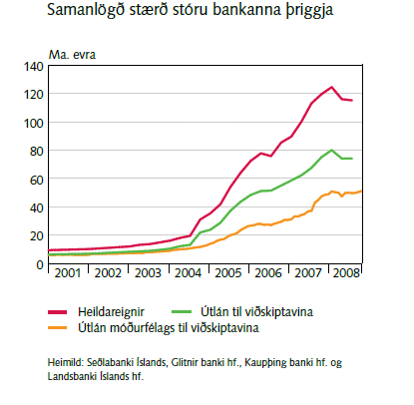
Vöxtur bankanna
Rannsóknarnefndin telur að efnahagur og útlán bankanna hafi vaxið fram úr innviðum bankanna sjálfra.
Meginorsök falls bankanna var vöxtur þeirra og stærð þeirra við fall.
  Stóru bankarnir þrír 20-földuðust að stærð á sjö árum.
    Mestur var vöxturinn 2004 og 2005.
  Hröð sókn inn á nýja markaði var áhættusöm.
  Utanumhald og eftirlit með útlánum fylgdi ekki útlánavextinum.
  Gæði útlánasafnsins minnkaði verulega við þessar aðstæður.
    Þannig samræmdist vöxturinn ekki langtímahagsmunum trausts banka.
    Það voru sterkir hvatar innan bankanna til að vaxa.

Slide 7
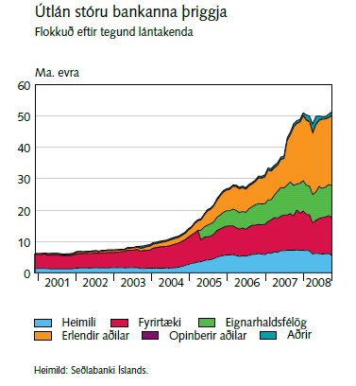
Vöxtur bankanna
Rannsóknarnefndin telur að efnahagur og útlán bankanna hafi vaxið fram úr innviðum bankanna sjálfra.
Meginorsök falls bankanna var vöxtur þeirra og stærð þeirra við fall.
  Stóru bankarnir þrír 20-földuðust að stærð á sjö árum.
    Mestur var vöxturinn 2004 og 2005.
  Hröð sókn inn á nýja markaði var áhættusöm.
  Utanumhald og eftirlit með útlánum fylgdi ekki útlánavextinum.
  Gæði útlánasafnsins minnkaði verulega við þessar aðstæður.
    Þannig samræmdist vöxturinn ekki langtímahagsmunum trausts banka.
    Það voru sterkir hvatar innan bankanna til að vaxa.

Slide 8
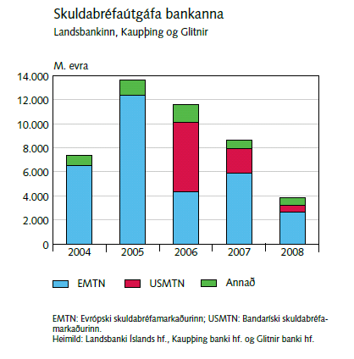
Vöxtur bankanna
Ein meginforsenda vaxtarins var aðgangur á erlenda fjármagnsmarkaði.
  Á árinu 2005 sóttu bankarnir þrír um 14 milljarða evra á erlenda skuldabréfamarkaði, það er rétt rúmlega landsframleiðslu þess árs.
  Mest til 3-5 ára – endurfjármögnunaráhætta.
Árið 2006 lokuðu fjármögnunarmarkaðir tímabundið.
Erlend innlán og skammtímaveðlán urðu uppspretta fjármagns fyrir bankana þrjá þegar það fór að þrengja að annarri fjármögnun, sér í lagi um sumarið 2007.
  Skammtíma fjármögnun, sem var næm fyrir markaðsaðstæðum.
Greiðslubyrðin á skuldabréfum sem lá fyrir við fall bankanna var mikil.
  Fyrstu 6 mánuði eftir yfirtöku Glitnis voru tæpir 4 milljarðar evra á gjalddaga hjá stóru bönkunum þremur.
Greiðslubyrði veðlána var einnig veruleg
  Rúmlega 9 milljarðar evra útistandandi við fall.

Slide 9
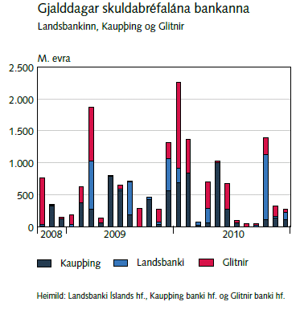
Vöxtur bankanna
Ein meginforsenda vaxtarins var aðgangur á erlenda fjármagnsmarkaði.
  Á árinu 2005 sóttu bankarnir þrír um 14 milljarða evra á erlenda skuldabréfamarkaði, það er rétt rúmlega landsframleiðslu þess árs.
  Mest til 3-5 ára – endurfjármögnunaráhætta.
Árið 2006 lokuðu fjármögnunarmarkaðir tímabundið.
Erlend innlán og skammtímaveðlán urðu uppspretta fjármagns fyrir bankana þrjá þegar það fór að þrengja að annarri fjármögnun, sér í lagi um sumarið 2007.
  Skammtíma fjármögnun, sem var næm fyrir markaðsaðstæðum.
Greiðslubyrðin á skuldabréfum sem lá fyrir við fall bankanna var mikil.
  Fyrstu 6 mánuði eftir yfirtöku Glitnis voru tæpir 4 milljarðar evra á gjalddaga hjá stóru bönkunum þremur.
Greiðslubyrði veðlána var einnig veruleg
  Rúmlega 9 milljarðar evra útistandandi við fall.

Slide 10
Vöxtur bankanna og trúverðugleiki
Önnur lönd sem eru með stór bankakerfi hafa ólíkt Íslandi haft eftirlit með stórum alþjóðlegum bönkum í mörg ár. Orðstír þeirra til margra ára varðandi eftirlit byggt á varúðarreglum gat því vegið upp á móti vanmætti þeirra til að veita fyllilega trausta vernd sem lánveitendur til þrautavara, a.m.k. í einhverjum mæli.
Fjármálaeftirlitið
  FME var almennt undirmannað og einnig skorti mjög reynt starfsfólk.
  Beitti ekki þeim heimildum sem það hafði.
Seðlabanki Íslands
  Skammtímaskuldir þjóðarbúsins urðu um 15 sinnum gjaldeyrisvaraforði Seðlabanka Íslands, og skerti það trúverðugleika kerfisins.
    Innlán kerfisins í erlendum gjaldmiðlum urðu um sex föld gjaldeyrisvaraforðinn, þetta jók áhættuna á áhlaupi á bankana.
Innstæðutryggingarsjóður
  Var einnig með lítið fjármagn, miðað við mögulegar skuldbindingar. Minnkaði það einnig trúverðugleika kerfisins.
Auknar líkur voru því á áhlaupi, bæði á innlán og aðra fjármögnun – áhlaup hófst af fullum þunga í mars 2008, því var hrundið þá.

Slide 11
Skuldsetning eigenda bankanna
  Rannsóknarnefndin telur að eigendur allra stóru bankanna þriggja og Straums-Burðaráss hafi fengið óeðlilega greiðan aðgang að lánsfé hjá þessum bönkum að því er virðist í krafti eignarhalds síns.
Stærstu áhættuskuldbindingar Glitnis, Kaupþings og Landsbankans voru helstu eigendur bankanna.
  Þetta vekur spurningar um hvort lánveitingar séu ákveðnar á viðskiptalegum forsendum.
  Rekstur bankanna einkenndist um margt af því að hámarka hag stærri hlutahafa sem héldu um stjórnartauma bankanna fremur en að reka trausta banka með hagsmuni allra hluthafa að leiðarljósi og sýna tilhlýðilega ábyrgð gagnvart kröfuhöfum.
Síðla árs 2007 og á árinu 2008 fór að þrengja að bönkunum. Þá virðast mörkin milli hagsmuna bankanna og hagsmuna stærstu hluthafa þeirra oft hafa verið óskýr og bankarnir lagt meira í það að styðja við eigendur sína en eðlilegt getur talist.
Rannsókn á fjárfestingum peningamarkaðssjóða á vegum rekstrarfélaga stóru bankanna þriggja leiddi í ljós að sjóðirnir fjárfestu mikið í verðbréfum tengdum eigendum bankanna. Vandséð er að tilviljun ein hafi ráðið þeim fjárfestingaákvörðunum.

Slide 12
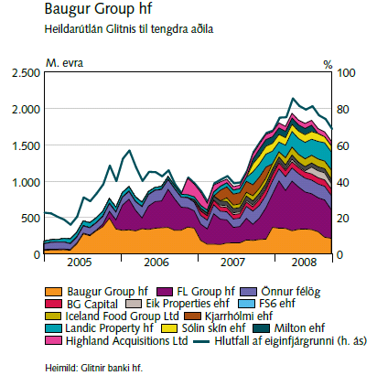
Glitnir banki hf.
Eiginfjárgrunnur skv. 3. gr. FME - 30.06.2008 |  | 283.223 | mkr.
Heildaráhættuskuldbindingar - okt. 2008 |  | 3.500.000 | mkr.
Eigið fé, samstæðu - 30.06.2008 |  | 200.400 | mkr.
Glitnir banki hf.
 |  |  | Hlutfall af
 |  | Skuld- | Eiginfj. gr. | Heildar-
Nr. | Samstæða í mkr. | bindingar | skv. FME | skuldbind.
1 | Landsbanki Íslands hf. | 77.108 | 27,2% | 2,2%
2 | Milestone ehf. og tengd félög | 65.845 | 23,2% | 1,9%
3 | Fjárfestinga félagið Gaumur ehf. og tengd félög | 54.832 | 19,4% | 1,6%
4 | Ker hf. | 50.527 | 17,8% | 1,4%
5 | Exista hf. og tengd félög | 43.986 | 15,5% | 1,3%
6 | Landic Property hf. og tengd félög | 40.720 | 14,4% | 1,2%
7 | Saxhóll ehf. og tengd félög | 39.350 | 13,9% | 1,1%
8 | FL Group | 38.012 | 13,4% | 1,1%
9 | Eignarhaldsfélagið Fasteign hf. | 33.691 | 11,9% | 1,0%
10 | Barclays Bank | 31.438 | 11,1% | 0,9%

Slide 13
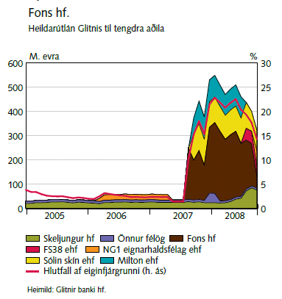
Glitnir banki hf.
Eiginfjárgrunnur skv. 3. gr. FME - 30.06.2008 |  | 283.223 | mkr.
Heildaráhættuskuldbindingar - okt. 2008 |  | 3.500.000 | mkr.
Eigið fé, samstæðu - 30.06.2008 |  | 200.400 | mkr.
Glitnir banki hf.
 |  |  | Hlutfall af
 |  | Skuld- | Eiginfj. gr. | Heildar-
Nr. | Samstæða í mkr. | bindingar | skv. FME | skuldbind.
1 | Landsbanki Íslands hf. | 77.108 | 27,2% | 2,2%
2 | Milestone ehf. og tengd félög | 65.845 | 23,2% | 1,9%
3 | Fjárfestinga félagið Gaumur ehf. og tengd félög | 54.832 | 19,4% | 1,6%
4 | Ker hf. | 50.527 | 17,8% | 1,4%
5 | Exista hf. og tengd félög | 43.986 | 15,5% | 1,3%
6 | Landic Property hf. og tengd félög | 40.720 | 14,4% | 1,2%
7 | Saxhóll ehf. og tengd félög | 39.350 | 13,9% | 1,1%
8 | FL Group | 38.012 | 13,4% | 1,1%
9 | Eignarhaldsfélagið Fasteign hf. | 33.691 | 11,9% | 1,0%
10 | Barclays Bank | 31.438 | 11,1% | 0,9%

Slide 14
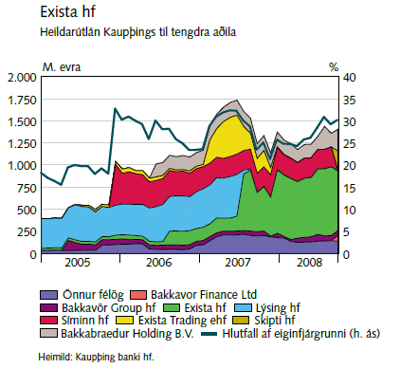
Kaupþing banki hf.
Eiginfjárgrunnur skv. 3. gr. FME - 30.06.2008 |  | 582.949 | mkr.
Heildaráhættuskuldbindingar - okt. 2008 |  | 6.000.000 | mkr.
Eigið fé, samstæðu - 30.06.2008 |  | 437.700 | mkr.
Kaupþing banki hf.
 |  |  | Hlutfall af
 |  | Skuld- | Eiginfj. gr. | Heildar-
Nr. | Samstæða í mkr. | bindingar | skv. FME | skuldbind.
1 | Robert Tchenguiz og tengd félög | 278.819 | 33,1% | 4,6%
2 | Exista hf. og tengd félög | 238.857 | 25,3% | 4,0%
3 | Nykredit Bank | 228.003 | 20,3% | 3,8%
4 | Bank of England | 108.067 | 18,5% | 1,8%
5 | Fjárfestinga félagið Gaumur ehf. og tengd félög | 103.024 | 17,0% | 1,7%
6 | Kjalar ehf. og tengd félög | 96.172 | 14,6% | 1,6%
7 | Skúli Þorvaldsson og tengd félög | 80.334 | 8,5% | 1,3%
8 | Mosaic Fashions og tengd félög | 78.719 | 13,5% | 1,3%
9 | Magnolia Finance VI | 68.741 | 11,8% | 1,1%
10 | Citibank | 68.375 | 6,5% | 1,1%

Slide 15
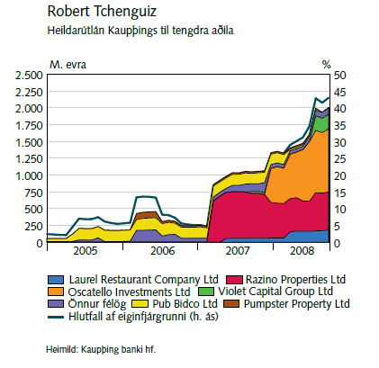
Kaupþing banki hf.
Eiginfjárgrunnur skv. 3. gr. FME - 30.06.2008 |  | 582.949 | mkr.
Heildaráhættuskuldbindingar - okt. 2008 |  | 6.000.000 | mkr.
Eigið fé, samstæðu - 30.06.2008 |  | 437.700 | mkr.
Kaupþing banki hf.
 |  |  | Hlutfall af
 |  | Skuld- | Eiginfj. gr. | Heildar-
Nr. | Samstæða í mkr. | bindingar | skv. FME | skuldbind.
1 | Robert Tchenguiz og tengd félög | 278.819 | 33,1% | 4,6%
2 | Exista hf. og tengd félög | 238.857 | 25,3% | 4,0%
3 | Nykredit Bank | 228.003 | 20,3% | 3,8%
4 | Bank of England | 108.067 | 18,5% | 1,8%
5 | Fjárfestinga félagið Gaumur ehf. og tengd félög | 103.024 | 17,0% | 1,7%
6 | Kjalar ehf. og tengd félög | 96.172 | 14,6% | 1,6%
7 | Skúli Þorvaldsson og tengd félög | 80.334 | 8,5% | 1,3%
8 | Mosaic Fashions og tengd félög | 78.719 | 13,5% | 1,3%
9 | Magnolia Finance VI | 68.741 | 11,8% | 1,1%
10 | Citibank | 68.375 | 6,5% | 1,1%

Slide 16
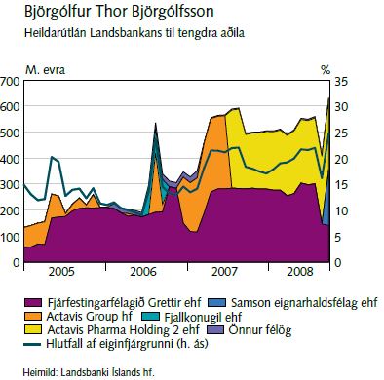
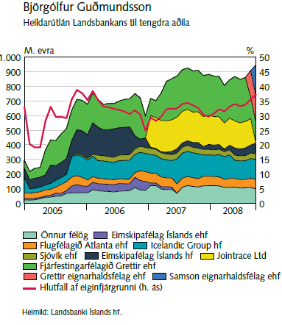
Landsbanki Íslands hf.
Eiginfjárgrunnur skv. 3. gr. FME - 30.06.2008 |  |  | 380.270 | mkr.
Heildaráhættuskuldbindingar - okt. 2008 |  |  | 3.600.000 | mkr.
Eigið fé, samstæðu - 30.06.2008 |  |  | 201.800 | mkr.
Landsbanki Íslands hf.
 |  |  |  | Hlutfall af
 |  |  | Skuld- | Eiginfj. gr. | Heildar-
Nr. |  | Samstæða í mkr. | bindingar | skv. FME | skuldbind.
1 |  | Björgólfur Thor Björgólfsson | 141.480 | 37.2% | 3,9%
2 |  | Fjárfestingafélagið Gaumur ehf. og tengd félög | 96.446 | 25.4% | 2,7%
3 |  | Björgólfur Guðmundsson og tengd félög | 90.387 | 23,8% | 2,5%
4 |  | FL Group | 83.757 | 22,0% | 2,3%
5 |  | Gísli Þór Reynisson | 78.513 | 20,6% | 2,2%
6 |  | Eimskip og tengd félög | 72.425 | 19,0% | 2,0%
7 |  | Straumur-Burðarás Fjárfestingabanki hf. | 72.062 | 19,0% | 2,0%
8 |  | Bergur-Huginn ehf. og tengd félög | 59.125 | 15,5% | 1,6%
9 |  | Stytta ehf. | 54.194 | 14,3% | 1,5%
10 |  | Nýsir hf. | 43.861 | 11,5% | 1,2%

Slide 17
Landsbanki Íslands hf.
Eiginfjárgrunnur skv. 3. gr. FME - 30.06.2008 |  |  | 380.270 | mkr.
Heildaráhættuskuldbindingar - okt. 2008 |  |  | 3.600.000 | mkr.
Eigið fé, samstæðu - 30.06.2008 |  |  | 201.800 | mkr.
Landsbanki Íslands hf.
 |  |  |  | Hlutfall af
 |  |  | Skuld- | Eiginfj. gr. | Heildar-
Nr. |  | Samstæða í mkr. | bindingar | skv. FME | skuldbind.
1 |  | Björgólfur Thor Björgólfsson | 141.480 | 37.2% | 3,9%
2 |  | Fjárfestingafélagið Gaumur ehf. og tengd félög | 96.446 | 25.4% | 2,7%
3 |  | Björgólfur Guðmundsson og tengd félög | 90.387 | 23,8% | 2,5%
4 |  | FL Group | 83.757 | 22,0% | 2,3%
5 |  | Gísli Þór Reynisson | 78.513 | 20,6% | 2,2%
6 |  | Eimskip og tengd félög | 72.425 | 19,0% | 2,0%
7 |  | Straumur-Burðarás Fjárfestingabanki hf. | 72.062 | 19,0% | 2,0%
8 |  | Bergur-Huginn ehf. og tengd félög | 59.125 | 15,5% | 1,6%
9 |  | Stytta ehf. | 54.194 | 14,3% | 1,5%
10 |  | Nýsir hf. | 43.861 | 11,5% | 1,2%

Slide 18
Eiginfjárgrunnur skv. 3. gr. FME - 30.06.2008 |  | 140.078 | mkr.
Heildaráhættuskuldbindingar - okt. 2008 |  | 600.000 | mkr.
Eigið fé, samstæðu - 30.06.2008 |  | 188.800 | mkr.
Straumur-Burðarás Fjárfestingabanki hf.
 |  |  | Hlutfall af
 |  | Skuld- | Eiginfj. gr. | Heildar-
Nr. | Samstæða í mkr. | bindingar | skv. FME | skuldbind.
1 | Creditor | 48.197 | 34,4% | 8,0%
2 | Eimskip og tengd félög | 26.095 | 18,6% | 4,3%
3 | Björgólfur Thor Björgólfsson og tengd félög | 24.960 | 17,8% | 4,2%
4 | Creditor B.V. | 22.731 | 16,2% | 3,8%
5 | Fjárfestingafélagið Gaumur ehf. og tengd félög | 22.685 | 16,2% | 3,8%
6 | Björgólfur Guðmundsson og tengd félög | 20.254 | 14,5% | 3,4%
7 | Property Group og tengd félög | 18.586 | 13,3% | 3,1%
8 | Landsbanki Íslands hf. | 14.045 | 10,0% | 2,3%
9 | ADR - HAANPAA og tengd félög | 13.842 | 9,9% | 2,3%
10 | eQ | 11.106 | 7,9% | 1,9%

Slide 19
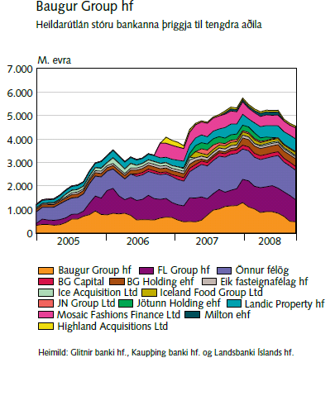
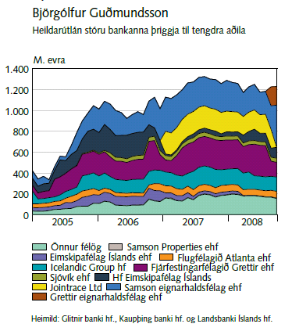
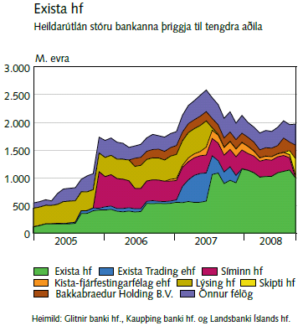
Samþjöppun áhættu
Rannsóknarnefnd Alþingis telur að samþjöppun áhættu hjá íslensku bönkunum hafi verið orðin hættulega mikil þó nokkru fyrir fall þeirra.
Af þeim sökum hafi kerfisleg áhætta vegna útlána verið orðin veruleg.
Baugur Group, Exista, Björgólfur Thor Björgólfsson, Björgólfur Guðmundsson og Ólafur Ólafsson, Milestone svo dæmi séu nefnd.
Í öllum bönkunum virðast lausnir á þessum vanda hafa miðað að því að rökstyðja fyrir eftirlitsaðilum að ekki væri um mikla samþjöppun áhættu að ræða fremur en að horfa til raunverulegrar áhættu og reyna að draga úr henni.

Slide 20
Veikt eigið fé
Bankarnir báru umtalsverða áhættu vegna eigin hlutabréfa.
  Bein lán með veðum í eigin bréfum.
  Framvirkir samningar um eigin hlutabréf.
Því endurspegluðu eiginfjárhlutföll bankanna ekki raunverulegan styrk þeirra né fjármálakerfisins í heild til að þola áföll.
Bankarnir þrír fjármögnuðu sjálfir samtals um 300 milljarðarkróna af eigin hlutafé um mitt ár 2008. Í skýrslunni er þetta kallað veikt eigið fé.
Á sama tíma var eiginfjárgrunnur bankanna samtals um 1.186 milljarðar króna. Þannig var veikt eigið fé rúmlega 25% af eiginfjárgrunni bankanna um mitt ár 2008.
Ef krossfjármögnun er talin með þá nam þetta 400 milljörðum króna eða tæplega 70% af grunnþætti eiginfjárgrunnsins.
ma.kr. | Bein eiginfjármögnun |  |  |  |  |  | Krossfjármögnun | Alls
 | Glitnir | Kaupþing | Landsbanki | Alls | Eigið fé samtals | % EF |  |  | % EF
31.12.2006 | 24 | 44 | 47 | 115 | 922 | 12% | 88 | 203 | 22%
31.12.2007 | 44 | 102 | 84 | 230 | 982 | 23% | 119 | 350 | 36%
30.6.2008 | 63 | 159 | 81 | 303 | 1186 | 26% | 92 | 395 | 33%

Slide 21
Veikt eigið fé
Rannsóknarnefnd Alþingis telur að fjármögnun eigin fjár í íslenska bankakerfinu hafi að svo stórum hluta verið byggð á lánsfé úr kerfinu sjálfu að stöðugleika þess var ógnað.
Ofmetið eigið fé banka eykur getu hans til vaxtar. Geta bankans til að takast á við áföll minnkar hins vegar um leið. Þar með eykst hættan á gjaldþroti.
Gjaldþrot við þessar aðstæður gerir tap innstæðueigenda og annarra lánadrottna meira en ella.
Ef um kerfislega mikilvægan banka er að ræða, eins og raunin var á Íslandi með alla bankana þrjá, verður kostnaðurinn fyrir þjóðfélagið í heild einnig verulegur, eins og raun ber vitni.
Það er niðurstaða rannsóknarnefndar Alþingis að veigamikil rök leiði til þeirrar niðurstöðu að draga hefði átt lán, sem einvörðungu eru tryggð með veði í eigin hlutabréfum, frá eigin fé fjármálafyrirtækis. Hið sama gildi um hluti sem voru að formi til skráðir í eigu þriðja aðila en „fyrir reikning“ viðkomandi fjármálafyrirtækis.

Slide 22
Efnahagslegt umhverfi
Hagstjórnin átti, að minnsta kosti frá því á árinu 2004, þátt í því að ýkja hið efnahagslega ójafnvægi sem leiddi til hrunsins.
Alþjóðlega umhverfið einkenndist af þenslu, auknu ójafnvægi, lágum vöxtum og lausafjárgnótt.
Að mati rannsóknarnefndarinnar var hvorki með aðgerðum í ríkisfjármálum né peningastefnu brugðist á fullnægjandi hátt við hagsveiflum, ofþenslu og vaxandi ójafnvægi í hagkerfinu.
Umfangsmiklar stóriðjuframkvæmdir hér á landi kölluðu á viðbrögð þar sem gripið yrði til aðgerða sem myndu skapa rými fyrir framkvæmdirnar í hagkerfinu.
Ráðstafanir hins opinbera í efnahagsmálum í þeirri uppsveiflu sem varð í aðdraganda falls bankanna varð til þess að auka á þensluna, þegar efnahagsstjórn hefði átt að miða að því að draga úr þenslu.
  Stjórnvöld ákváðu að lækka skatta á þenslutíma. Það var gert í trássi við ráðleggingar sérfræðinga og jafnvel gegn betri vitund þeirra ráðamanna sem ákvarðanirnar tóku.
  Breytingarnar á útlánareglum Íbúðalánasjóðs voru með stærri hagstjórnarmistökum í aðdraganda falls bankanna. Þau mistök voru gerð með fullri vitund um líklegar afleiðingar aðgerðanna. Áhrif þeirra urðu enn meiri í alþjóðlegu lágvaxtaumhverfi þess tíma.

Slide 23
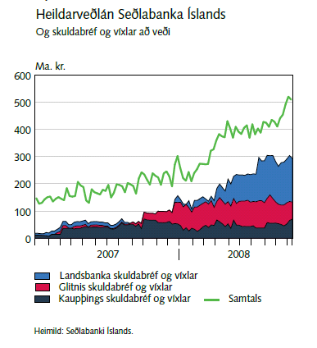
Efnahagslegt umhverfi
Rannsóknarnefndin telur að stýrivextir hafi verið of lágir í uppsveiflunni.
Seðlabankinn fór sér að engu óðslega við vaxtahækkanir árið 2005 og 2006. Við ákvarðanir um umfang þeirra virðist bankinn sífellt hafa reiknað með að fram kæmu aðhaldsaðgerðir af hálfu hins opinbera.
  Samhliða vaxtahækkunum jókst lausafjárfyrirgreiðsla Seðlabankans við fjármálastofnanir verulega. Frá hausti 2005 og þar til í byrjun október 2008 hækkaði staða lána gegn veði hjá Seðlabankanum úr um 30 milljörðum kr. í rúmlega 500 milljarða kr. við fall bankanna.
    Enda þótt Seðlabankinn gerði sér grein fyrir veikleikum bankanna í upphafi árs 2008 veitti hann engu að síður umfangsmikil veðlán gegn tryggingum í verðbréfum bankanna. Sú vitneskja fær illa samrýmst áskilnaði laga um gildar tryggingar.

Slide 24
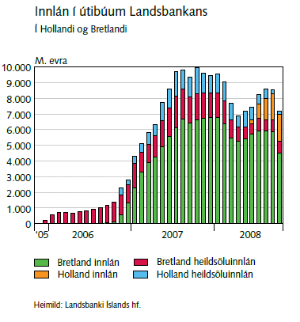
Innlán erlendis
Erlend innlán íslensku bankanna jukust verulega frá lokum árs 2006 og var það m.a. svar bankanna við þeirri gagnrýni sem fram hafði komið í upphafi þess árs um einhæfa fjármögnun bankanna á erlendum skuldabréfamörkuðum.
Frá lokum þriðja ársfjórðungs 2006 til miðs árs 2007 jukust innlán Landsbankans í erlendum útibúum hans í London og Hollandi um 9 millarða evra. Mesti hluti þessa vaxtar var í útibúi Landsbankans í Bretlandi.
  Á þessu tímabili var verulegur útlánavöxtur hjá Landsbankanum, eða um 5 milljarðar evra. Aukningin var mest hjá eignarhaldsfélögum og erlendum aðilum.
  Einnig minnkaði Landsbankinn útgáfu skuldabréfa verulega á þessu tímabili. Samdráttur í útistandandi skuldabréfum nam u.þ.b. 1,5 milljörðum evra.
Útflæði heildsöluinnlána úr útibúum Landsbankans í Bretlandi og Hollandi síðasta árið fyrir fall bankanna var meira en sem nam innstreymi smásöluinnlána á Icesave reikninga bankans.

Slide 25
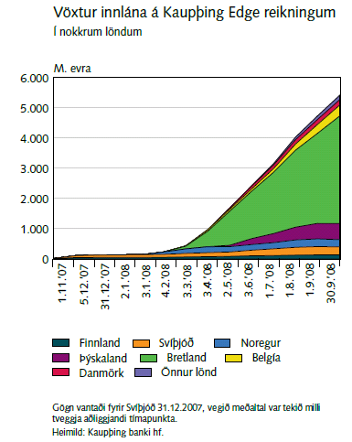
Innlán erlendis
Á síðasta ársfjórðungi 2007 var svo Kaupthing Edge net-innlánsreikningunum hleypt af stokkunum, aðallega í dótturfélögum bankans
Edge reikningarnir uxu hratt eða um 5,4 milljarða evra á árinu 2008.
Glitnir var meðal annars með smásöluinnlán í dótturfélagi sínu í Noregi og heildsöluinnlán í útibúi í London.
  Erlend innlán hjá Glitni urðu mest 5 milljarðar evra í lok nóvember 2007.
  Það voru heildsöluinnlánin í London sem ollu Glitni vandkvæðum á árinu 2008 en þar runnu út um 1,2 milljarðar evra frá ársbyrjun fram að falli bankans.
Erlend innlán bankanna þriggja voru orðin um áttfaldur gjaldeyrisforði Seðlabanka Íslands í lok árs 2007.
  Því var ljóst að annað hvort þyrfti að stækka gjaldeyrisforðann verulega eða að draga úr tengslum bankanna við Ísland. Að öðrum kosti væru líkurnar á áhlaupi á íslensku bankana verulegar þar sem Seðlabankinn var ekki trúverðugur bakhjarl þeirra.
  Ofan á þetta bættist að Tryggingarsjóður innstæðueigenda og fjárfesta hafði yfir mjög litlu fjármagni að ráða í samanburði við þau innlán bankanna sem honum var ætlað að tryggja.

Slide 26
Lánin heim
Auk lántöku á Íslandi höfðu stærstu íslensku fjárfestingarfélögin jafnframt verið í viðskiptum við erlenda banka og fengið lán frá þeim. Mörg þessara lána voru veitt gegn veði í innlendum hlutabréfum.
  Með lækkandi hlutabréfaverði versnaði tryggingastaða erlendra lána íslensku fjárfestingarfélaganna.
  Erlendir lánveitendur kölluðu eftir auknum tryggingum.
Glitnir, Kaupþing og Landsbankinn brugðust við með því að taka við fjármögnuninni þannig að greidd yrðu upp lán við erlendu bankana.
Þannig lánuðu íslensku bankarnir mjög mikla fjármuni á sama tíma og verulegur lausafjárskortur hrjáði þá. Ástæður þess eru:
  Afkoma bankanna var of háð afkomu viðkomandi fyrirtækis, þannig að eina leiðin var að lána fyrir þessu.
  Þessi fjárfestingarfélög höfðu óeðlilega greiðan aðgang að lánsfé í bönkunum í krafti eignarhluta sinna og áhrifa þar.
  Þessi lán voru að stórum hluta til að fjármagna kaup á hlutabréfum í bönkunum sjálfum, og voru því liður í að viðhalda verði hlutabréfanna.
  Koma í veg fyrir neikvæða umfjöllun.

Slide 27
Önnur rannsóknarviðfangsefni
Einkavæðing og eignarhald bankanna, sjá kafla 6.
Hvatakerfi bankanna, sjá kafla 10.
Íslenski hlutabréfamarkaðurinn, með áherslu á hlutabréf bankanna, sjá kafla 12.
  Rannsóknarnefndin telur að bankarnir hafi allir reynt að kalla fram óeðlilega eftirspurn eftir hlutabréfum í sjálfum sér og notað til þess bæði það svigrúm sem hægt var að skapa með viðskiptum deilda eigin viðskipta og lánveitingar til einstaklinga og fyrirtækja til kaupa á eigin hlutabréfum.
Gjaldeyrismarkaður, sjá kafla 13.
Peningamarkaðssjóðir, sjá kafla 14.
  Peningamarkaðssjóðirnir fjárfestu að meginstefnu í verðbréfum og innlánum hjá móðurfélagi viðkomandi rekstrarfélags eða félögum sem rannsóknarnefndin hefur við þessa athugun talið tengjast þeim eða eigendum bankanna.
Veðlán við Seðlabanka Evrópu, sjá kafla 7 og 19.
O.s.frv.

Slide 28
Áhætta
Í ljósi ríkjandi markaðsaðstæðna allt frá hausti 2007 var bönkunum erfitt um vik að vinda ofan af áhættunni sem hafði myndast í kerfinu.
Stór hluti þess vanda sem bankarnir reyndu að bregðast við í aðdraganda falls þeirra var vegna áhættu sem þegar var til staðar innan kerfisins þegar lausafjárþurrð skall á.
  Bankarnir tóku þá áhættu í rekstri sínum þegar betur áraði.
  Bent skal á að áhættan myndaðist þegar hún var tekin en ekki þegar hlutabréfaverð og gengi krónunnar tók að lækka.
Aukin útlán til eigenda, yfirtaka á erlendri fjármögnun, tap vegna kaupa og sölu á eigin hlutabréfum og sambærileg háttsemi bankanna, í því umfangi sem lýst er í skýrslunni, verður þó vart talið til réttmætra viðbragða við slíkum vanda eða í samræmi við heilbrigða og eðlilega viðskiptahætti.

Slide 29
Útlán og afskriftir
Við fall bankanna varð óhjákvæmilega mikið verðfall á eignum þeirra. Það er hins vegar niðurstaða rannsóknarnefndar Alþingis að gæði útlánasafns bankanna hafi verið byrjuð að rýrna a.m.k. 12 mánuðum fyrir fall þeirra og hafi gert það allt fram að fallinu þótt ekki sæist þess stað í reikningsskilum bankanna.
Þær rannsóknir sem nefndin hefur gert á fjárhag fjármálafyrirtækjanna benda eindregið til þess að virði útlána og skuldbindinga sem þeim tengdust hafi verið ofmetið í reikningsskilum fyrirtækjanna í árslok 2007 og við hálfsársuppgjör 2008.
Í úrtaki sem rannsóknarnefndin tók af lánveitingum til viðskiptavina bankanna frá upphafi árs 2007 fram að falli var þriðjungur allra veittra lána í formi framlenginga áður tekinna lána, eða tæpir 1000 milljarðar króna.
  Um 54% lánanna voru veitt með veðum í hlutabréfum og 19% af nýjum lánum voru án trygginga.
Einnig var mikið um að lán væru veitt í erlendum myntum til fyrirtækja og einstaklinga sem ekki höfðu tekjuflæði í viðkomandi mynt.
  Jafnvel til eignarhaldsfélaga sem einungis áttu innlend hlutabréf.

Slide 30
Útlán og afskriftir
Eignir stóru bankanna þriggja voru endurmetnar í nóvember 2008.
  Fyrir voru þær 11.764 milljarðar króna.
  Eftir endurmat 4.427 milljarðar króna.
  Lækkun um 7.337 milljarð króna eða rúmlega 60%.
  Niðurfærslan í lok júní 2008 67 milljarða króna eða 0,7% af heildareignum fyrirtækjanna á þeim tíma.
Til samanburðar má nefna að þjóðarframleiðsla Íslands fyrir árið 2008 var um 1.476 milljarðar króna og því svarar niðurfærsla eigna fjármálafyrirtækjanna til þjóðarframleiðslu Íslands í fimm ár.
Fjárhæðir í ma.kr. | Eignir án | Endurmetið |  | Niðurfærsla sem hlutfall
 | endurmats | virði | Niðurfærslur | af eignum(%)
Landsbanki Íslands hf. | 4.353 | 1.994 | 2.359 | 54%
Kaupþing banki hf. | 3.505 | 1.073 | 2.432 | 69%
Glitnir banki hf. | 3.906 | 1.360 | 2.546 | 65%
Samtals | 11.764 | 4.427 | 7.337 | 62%

Slide 31
Stjórnkerfið í aðdraganda falls bankanna
Blaðamannafundur rannsóknarnefndar Alþingis
12. apríl 2010

Slide 32
Hvað vissu stjórnvöld?
Höfðu stjórnvöld upplýsingar sem gáfu þeim tilefni til að bregðast við vandanum?
Undir hvaða stjórnvöld gat það heyrt að hafa afskipti af málinu?
  Forsætisráðherra, viðskiptaráðherra og fjármálaráðherra.
  Fjármálaeftirlitið.
  Seðlabanki Íslands.
  Samráðshópur stjórnvalda sem stofnaður var með samningi 21. febrúar 2006.

Slide 33
Þróun mála sem stjórnvöldum var kunn
Upphaf árs 2006: „Míní-krísan.“
  Íslensku bankarnir hætt komnir.
Alþjóðlega lausafjárkreppan hófst í júlí 2007.
  Hafði fljótlega alvarleg áhrif á rekstur íslensku bankanna.
Nóvember 2007: Áhyggjur af íslensku bankakerfi magnast.
  Kallaður var saman starfshópur í Seðlabanka Íslands um viðbrögð við lausafjárvanda.
  Fjármálaeftirlitið stofnaði viðbúnaðarhóp.
  Fundir samráðshópsins urðu tíðari frá þessum tíma.
  „Fjármálaáfall ekki lengur fjarstæðukenndur möguleiki.“
    Ingimundur Friðriksson, fundur samráðshóps stjórnvalda 15. janúar 2008.

Slide 34
Fundur bankastjórnar SÍ 7. febrúar 2008 með þremur ráðherrum
Formaður bankastjórnar hélt fundi með fyrirsvarsmönnum matsfyrirtækja og leiðandi banka í London í byrjun febrúar.
„Íslensku bankarnir ... hafa stefnt sér og það sem verra er, íslensku fjármálalífi, í mikla hættu, jafnvel í hreinar ógöngur.“
„Hættulegt er að hafast ekkert að í þeirri von að markaðir opnist óvænt ... Nauðsynlegt er að hefjast þegar handa við að vinda ofan af stöðunni svo hún verði ekki óleysanleg.“
Seðlabankinn lagði ekki fram tillögur um hvað þyrfti að gera til að vinda ofan af stöðunni.
Ráðherrar óskuðu ekki eftir tillögum bankastjórnar um hvaða úrræði væru tæk í stöðunni.
Ekki var gripið til sérstakra ráðstafana.

Slide 35
Vondar fréttir héldu áfram að berast ráðherrum
1. apríl 2008 upplýsti bankastjórn Seðlabanka Íslands forsætisráðherra og utanríkisráðherra að 193 milljónir punda hefðu runnið út af Icesave reikningum Landsbankans í London og bankinn gæti aðeins þolað slíkt útstreymi í um sex daga.
14. apríl 2008 kom út skýrsla Alþjóðagjaldeyrissjóðsins, árituð sem algjört trúnaðarmál, þar sem lögð er rík áhersla á að minnka íslensku bankana.
23. apríl 2008 hringdi Davíð Oddsson í forsætisráðherra og tilkynnti að Seðlabanki Bretlands hefði hafnað því að gera gjaldeyrisskiptasamning við Seðlabanka Íslands.
Viðbrögð ráðherra: Að bregðast við ímyndarvanda bankanna og auka gjaldeyrisforða Seðlabanka Íslands.

Slide 36
Ríkisstjórnin
Staða bankanna og lausafjárkreppan voru lítið sem ekkert rædd á fundum ríkisstjórnar.
Forsætisráðherra, utanríkisráðherra og fjármálaráðherra höfðu gleggstar upplýsingar en gáfu ríkisstjórninni ekki skýrslu um ástand mála.
Oddvitar stjórnarflokkanna.

Slide 37
Ríkisstjórnin/Seðlabankinn
Fundir forsætis-, fjármála- og utanríkisráðherra með bankastjórn Seðlabankans um vanda bankanna og lausafjárkreppuna á árinu 2008.
  A.m.k. fimm fundir frá febrúar til maí 2008.
    7. febrúar: Dökk mynd af stöðu og framtíðarhorfum bankanna.
    1. apríl: 193 m. punda útflæði af Icesave-reikningum. LÍ þolir í 6 daga.
  Viðskiptaráðherra ekki boðaður á neinn fundanna.
    Ekki heldur upplýstur um það sem kom fram á fundunum. Ein undantekning er frá því.
  Forsætisráðherra bar að upplýsa viðskiptaráðherra um fundina þannig að hann gæti rækt starfsskyldur sínar.

Slide 38
Seðlabanki Íslands
Lögbundið hlutverk Seðlabankans að stuðla að virku og öruggu fjármálakerfi.
Áhyggjur Seðlabankans af stöðu bankanna uxu verulega frá nóvember 2007.
  Sendi ríkisstjórninni ekki formlegar tillögur að nauðsynlegum aðgerðum.
Taldi Seðlabankinn sig skorta úrræði til að bregðast við sjálfur?
  Hefði þá einnig átt að gera ríkisstjórn formlega grein fyrir því.

Slide 39
Samráðshópur stjórnvalda
Samráðshópur forsætis-, fjármála- og viðskiptaráðuneyta, Fjármálaeftirlitsins og Seðlabanka Íslands um fjármálastöðugleika og viðbúnað.
Í hópnum sátu ráðuneytisstjórar, seðlabankastjóri og forstjóri Fjármálaeftirlitsins.
Verkefni samráðshópsins skv. samkomulagi frá 21. febrúar 2006.
    „Vettvangur upplýsinga- og skoðanaskipta.“
    „Ráðgefandi og tekur ekki ákvarðanir um aðgerðir.“
    Ekki formlega falin gerð sameiginlegrar viðbúnaðaráætlunar.

Slide 40
Samráðshópur stjórnvalda
Tillögur um nauðsyn viðbúnaðar sem einstakar stofnanir lögðu fram í samráðshópnum fengu hvorki formlega afgreiðslu þar né hjá ráðherrum sem áttu fulltrúa í hópnum.
Þegar á hólminn var komið og bankarnir riðuðu til falls var ekki til nein sameiginleg viðbúnaðaráætlun stjórnvalda.
Stjórnvöld stilltu ekki saman strengi í samráðshópnum um að leggja formlega að Landsbankanum að flytja Icesave-reikningana yfir í dótturfélag.

Slide 41
Samráðshópur stjórnvalda
Þegar kom að samningu hinna svokölluðu neyðarlaga, þ.e. laga nr. 125/2008, má í stórum dráttum segja að það eina sem kom sýnilega að notum úr vinnu samráðshóps stjórnvalda hafi verið þau drög að ákvæði sem varð að 100. gr. a í lögum um fjármálafyrirtæki nr. 161/2002.
Mikið skortir á að unnið hafi verið að viðbúnaðarmálum ríkisins á skipulegan og vandaðan hátt.

Slide 42
Einangrun á alþjóðavettvangi
15. apríl 2008: Beiðni SÍ til Seðlabanka Bretlands um gjaldmiðlaskiptasamning.
23. apríl: Breski seðlabankinn hafnaði beiðninni en bauð fram alla aðstoð við að minnka bankakerfið.
SÍ svaraði ekki þessu boði. Ítrekaði hins vegar beiðnina um gjaldmiðlaskiptasamninginn.
Frekari svör bárust ekki frá breska seðlabankanum.
Fundur seðlabankastjóra G10 landanna í Basel 4. maí 2008.

Slide 43
Einangrun á alþjóðavettvangi
Vorið 2008 fengust aðeins dönski, norski og sænski seðlabankinn til að gera gjaldmiðlaskiptasamninga við Seðlabanka Íslands.
  Settu m.a. það skilyrði að íslensk stjórnvöld lofuðu að þrýsta á bankana að draga úr stærð sinni með hliðsjón af tillögum AGS.
    Skýrsla AGS 14. apríl 2008.
  Yfirlýsing íslenskra stjórnvalda 15. maí 2008.
    Hvorki greint frá henni opinberlega né rædd í ríkisstjórn.
    Ekkert liggur fyrir um aðgerðir í kjölfarið til að draga úr stærð bankakerfisins eða undirbúning slíkra aðgerða.

Slide 44
Fjármálaeftirlitið
Fjármálaeftirlitið var ekki nægilega vel í stakk búið til þess að sinna eftirliti með fjármálafyrirtækjum á viðhlítandi hátt þegar þau féllu haustið 2008.
Vöxtur Fjármálaeftirlitsins fylgdi ekki hröðum vexti íslenska fjármálakerfisins.

Slide 45
Fjármálaeftirlitið
Röng forgangsröðun:
  Þróuð upplýsingakerfi og úrræði til úrvinnslu skorti.
    Forsenda yfirsýnar yfir starfsemi fjármálafyrirtækja.
    Forsenda markviss eftirlits.
Skorti á festu og eftirfylgni við meðferð mála.
  Mál höfð í óformlegum farvegi lengur en rétt var.
    Fyrirtæki komust upp með að fylgja ekki lögum.
    Kom niður á slagkrafti í störfum stofnunarinnar.

Slide 46
Það bendir hver á annan og enginn gengst við ábyrgð
Fram kom hjá ráðherrum og stjórnendum stofnana stjórnkerfisins sem gáfu skýrslur fyrir rannsóknarnefnd Alþingis að það hefði ekki fallið innan starfssviðs viðkomandi eða stofnunar sem hann veitti forstöðu að fjalla um tiltekin málefni eða bera ábyrgð á tilteknu verkefni.
Jafnan var þá einnig vísað til þess að slík málefni eða verkefni hefðu verið á ábyrgð annarra stofnana eða embættismanna.

Slide 47
Frumkvæðisskylda ráðherra
  Byggja verður á því að á ráðherra og ráðuneyti hans hvíli sú skylda að stjórnlögum að hafa almennt eftirlit með því hver er í stórum dráttum framvinda í þeim málefnum sem heyra undir ráðuneytið og þá í þeim tilgangi að taka afstöðu til þess hvort tilefni sé til afskipta af hálfu ráðuneytisins á grundvelli gildandi lagareglna og eftir atvikum að hafa frumkvæði að tillögugerð um breytingar á lögum og/eða umfjöllun um málið á vettvangi ríkisstjórnar sem mikilvægs stjórnarmálefnis.

Slide 48
Vanræksla ráðherra
Forsætis-, fjármála- og viðskiptaráðherra voru tiltækar upplýsingar sem gáfu brýnt tilefni til frumkvæðis að virkum aðgerðum ríkisvaldsins til að draga úr stærð íslenska bankakerfisins.
Forsætis-, fjármála- og viðskiptaráðherra bar að sjá til þess að innan stjórnkerfisins væri lagt mat á fjárhagslega áhættu ríkisins vegna hættu á fjármálaáfalli og byggja opinberar yfirlýsingar um stuðning ríkisins við bankana á traustum grundvelli.
Forsætisráðherra bar að gæta þess að störf samráðshóps stjórnvalda væru markviss og beita sér fyrir úrbótum ef með þurfti.
Forsætis- og viðskiptaráðherra bar að fylgja eftir og hafa frumkvæði að því að Icesave-reikningar Landsbankans yrðu fluttir í dótturfélög.

Slide 49
Vanræksla ráðherra
Heildarmat rannsóknarnefndar Alþingis að ráðherrar hafi látið hjá líða að bregðast við yfirvofandi hættu á viðeigandi hátt.
  Ályktanir rannsóknarnefndarinnar um vanrækslu ráðherra í skilningi 1. mgr. 1. gr. laga nr. 142/2008:
    Geir H. Haarde, þáverandi forsætisráðherra.
    Árni M. Mathiesen, þáverandi fjármálaráðherra.
    Björgvin G. Sigurðsson, þáverandi viðskiptaráðherra.

Slide 50
Vanræksla forstjóra
Fjármálaeftirlitsins
Samkvæmt lögum um Fjármálaeftirlitið bar forstjóri stofnunarinnar ábyrgð á að annast daglega stjórnun á starfsemi og rekstri stofnunarinnar.
Annmarkar voru á málsmeðferð, úrlausn og eftirfylgni margra mála hjá Fjármálaeftirlitinu.
Á skorti að markvissu og skýru skipulagi væri komið á málsmeðferð stofnunarinnar í samræmi við skýlaus ákvæði laga.

Slide 51
Ábyrgð forstjóra
Fjármálaeftirlitsins – meginatriði
Mat rannsóknarnefndar Alþingis er að þáverandi forstjóri Fjármálaeftirlitsins hafi sýnt af sér athafnaleysi gagnvart því verkefni að koma nægilega traustu skipulagi á daglega starfsemi stofnunarinnar.
  Ályktun rannsóknarnefndar Alþingis að Jónas Fr. Jónsson, þáverandi forstjóri Fjármálaeftirlitsins, hafi sýnt af sér vanrækslu í skilningi 1. mgr. 1. gr. laga nr. 142/2008.

Slide 52
Vanræksla bankastjórnar
Seðlabanka Íslands
Viðbrögð bankastjórnar Seðlabankans í tilefni af erindi Landsbankans í ágúst 2008 um aðstoð við flutning Icesave innlánsreikninga úr útibúi yfir í dótturfélag.
  Rannsóknarnefnd Alþingis telur að í ljósi upplýsinga sem fram voru komnar innan Seðlabankans í ágúst 2008 um alvarlega stöðu Landsbankans og afstöðu breska fjármálaeftirlitsins til málefna bankans hafi verið nauðsynlegt að gerðar yrðu viðhlítandi ráðstafanir af hálfu bankastjórnar Seðlabankans til að ganga úr skugga um hver væri í reynd staða Landsbankans á þeim tíma m.t.t. áhrifa hennar á fjármálastöðugleika í landinu.
  Ályktun rannsóknarnefndar Alþingis er að Davíð Oddsson, Eiríkur Guðnason og Ingimundur Friðriksson fyrrverandi bankastjórar Seðlabanka Íslands, hafi með athafnaleysi um að gera slíkar ráðstafanir látið hjá líða að bregðast við yfirvofandi hættu á viðeigandi hátt og með því sýnt af sér vanrækslu í skilningi 1. mgr. 1. gr. laga nr. 142/2008.

Slide 53
Vanræksla stjórnar
Seðlabanka Íslands
Afgreiðsla Seðlabankans á erindi Glitnis banka hf. í september 2008.
Það er mat rannsóknarnefndar Alþingis að bankastjórn Seðlabanka Íslands hafi sýnt af sér vanrækslu í skilningi 1. mgr. 1. gr. laga nr. 142/2008 með því að hafa ekki rannsakað erindi Glitnis á viðhlítandi hátt áður en því var ráðið til lykta og að hafa ekki tilkynnt Glitni um niðurstöðu sína þegar hún lá fyrir. Þar sem viðhlítandi grundvöllur var ekki lagður að úrlausn málsins skorti um leið á að Seðlabankinn hefði nægar upplýsingar til þess að geta lagt forsvaranlegt mat á það hvort sú leið, sem lögð var til við ríkisstjórnina að kaupa 75% hlut í Glitni, væri skynsamleg eins og aðstæður voru þá.

Slide 54
Skýrsla vinnuhóps um siðferði og starfshætti
Vilhjálmur Árnason
Salvör Nordal
Kristín Ástgeirsdóttir

Slide 55
Lagagrein
„Í tengslum við athugun á fyrrgreindum atriðum [viðfangsefni rannsóknarnefndarinnar] skal enn fremur fara fram rannsókn þar sem lagt verði mat á hvort skýringar á falli íslensku bankanna og tengdum efnahagsáföllum megi að einhverju leyti finna í starfsháttum og siðferði.”
      Lög nr. 142/2008, 3. mgr. 1. gr.

Slide 56
Skipunarbréf 14.01.2009
Athugunin á ekki að einskorðast við starfshætti og siðferði á fjármálamarkaði heldur kunna önnur svið samfélagsins einnig að koma til skoðunar.
Þessi skilningur kom líka afdráttarlaust fram í umræðum á Alþingi um frumvarpið og var staðfestur á fundum formanns vinnuhópsins með forsætisnefnd Alþingis.

Slide 57
Viðfangsefni
Siðferði fjármálalífsins og starfshættir banka
Stjórnsýsla, stjórnsiðir og stjórnmál
Samfélagið
Tveir viðaukar:
  I. Rannsóknasetur um fjölmiðlun og boðskipti: Umfjöllun fjölmiðla á Íslandi um banka og fjármálafyrirtæki 2006–2008
  Hulda Þórisdóttir: Afsprengi aðstæðna og fjötruð skynsemi: Aðdragandi og orsakir efnahagshrunsins á Íslandi af sjónarhóli kenninga og rannsókna í félagslegri sálfræði

Slide 58
Eftirlitsstofnanir
Starfshættir báru þess merki að samfélagið var vanbúið þeim gríðarlegu umbreytingum sem urðu í fjármálakerfinu.
Vinnubrögðin einkenndust af trausti á bankamönnum, ósjálfstæði gagnvart þeim og óformlegum samskiptum við þá. Þeir voru ekki beittir þrýstingi til þess að draga saman seglin.
Fulltrúar bæði FME og SÍ gengu erinda bankanna í vissum málum, svo sem Icesave, og stóðu sumpart gegn því að sú starfsemi væri takmörkuð af hálfu erlendra eftirlitsstofnana.
Lagahyggju gætti í afstöðu forsvarsmanna eftirlitsstofnana þar sem tilgangur laganna er sniðgenginn og ekki er hugað að afleiðingum starfshátta fyrir samfélagið í heild

Slide 59
Starfshættir í stjórnsýslu
Sjálfstæði embættismanna gagnvart ráðherrum
  Vantraust gagnvart viðskiptaráðherra
  Slæmar boðleiðir innan stjórnsýslunnar
Frumkvæðisleysi og áhersla á ábyrgð annarra
Slæm áhrif pólitískra ráðninga
Skortur á faglegum vinnubrögðum
  Mikilvægar ákvarðanir voru illa undirbúnar
  Gagnafærslu var mjög ábótavant
Óttinn við að valda áfalli olli pólitískri lömunarveiki

Slide 60
Stjórnmál og viðskiptalíf
Stjórnvöld stóðu illa að einkavæðingu bankanna
Stefnuyfirlýsingar lögðu áherslu á að halda bankastarfsemi hérlendis og að starfsemi eftirlitsstofnana verði ekki íþyngjandi
Stefnumótun vantaði um fjármálakerfið
Engin sjálfstæð fagleg stofnun var á sviði efnahagsmála
Stjórnmálamenn brugðust illa við erlendri gagnrýni
Stjórnmálamenn sýndu ítrekað ógagnrýna samstöðu með bankamönnum og færðu ábyrgðina yfir á almenning
Flestir stjórnmálamenn og -samtök þágu styrki frá bönkunum
Alþingi rækti illa bæði eftirlits- og umræðuhlutverk sitt og sýndi andvaraleysi gagnvart því að auður og völd söfnuðust á fárra hendur

Slide 61
Samfélagssýnin
Orðræðan um mannkosti áhættusækinna íslenskra fjármálamanna og velgengni íslensks viðskiptalífs bjó í haginn fyrir atburðarásina.
Ísland átti að verða „samkeppnishæfasta land í heimi” og „frjálsasta þjóð heims” (skýrsla Viðskiptaráðs)
Ríkið var skipulega vanrækt og frelsi var öðru fremur skilið sem afskiptaleysi hins opinbera; lítt var hugað að forsendum þess að farið væri með frelsið af samfélagslegri ábyrgð
Gagnrýni á bankamenn einkenndist af þröngri einstaklingshyggju; menn áttu að haga sér betur, en stjórntækjum var ekki beitt enda samrýmdist það ekki ríkjandi hugmyndafræði: „oftrúnni á eftirlitsleysið” sem var hryggjarstykkið í samfélagssýn ráðandi afla í aðdraganda bankahrunsins

Slide 62
Forsendur upplýstrar umræðu
Fjölmiðlar römmuðu inn umræðu um viðskiptalíf á forsendum fjármálafyrirtækjanna fremur en almennings. Mest var byggt á fréttum frá bönkum og lítið var um sjálfstæða greiningu fjölmiðlamanna
Stóraukið samspil háskóla/fjölmiðla og viðskiptalífs skóp skilyrði fyrir hagsmunaárekstra og sjálfsritskoðun
Upplýst umræða átti erfitt uppdráttar. Spuni frá upplýsingafulltrúum átti greiða leið inn í opinbera umræðu. Ímynd mikilvægari en veruleiki
Torvelt var fyrir almenning að mynda sér upplýstar skoðanir sem er forsenda þess að þeir geti axlað ábyrgð sína sem borgarar í lýðræði
Hegðun fólks má líka skýra sálrænt út frá því markmiði að trúa því að íslenskt efnahagslíf stæði vel
Vandinn er víðtækur og kerfislægur.

Slide 63
Skýrsla vinnuhóps um siðferði og starfshætti
Vilhjálmur Árnason
Salvör Nordal
Kristín Ástgeirsdóttir

Slide 64
Lög og starfsreglur sniðgengnar
Þrátt fyrir ítarlegar regluhandbækur, starfsreglur stjórna og löggjöf sem leggur til grundvallar „eðlilega og heilbrigða viðskiptahætti og venjur á fjármálamarkaði“ skorti verulega á vilja til að fara eftir reglunum.
Þeir sem höfðu það hlutverk að sinna eftirliti innan bankanna fengu lítinn hljómgrunn, „voru alltaf í stjórnarandstöðu“ eins og einn orðaði það enda voru „fleiri í ferða- og skemmtanadeild hjá bankanum heldur en í innri endurskoðun og regluvörslu og í raun og veru áhættustýringu“ eins og lýst var í öðrum banka.

Slide 65
Stjórnendur og eigendur
Litið var á siðareglur og lög sem hindranir sem ætti að reyna að sniðganga frekar en mikilvæg tæki til að efla meðvitund um vandaða starfshætti og þar með siðferðilega dómgreind.
Þau viðmið sem Fjármálaeftirlitið setti eigendum við einkavæðinguna voru sniðgengin og áherslan var á að hygla eigendum. Þetta viðhorf hafði áhrif á nánast öll önnur svið starfseminnar.

Slide 66
Vöxtur úr takti við samfélagið
Fádæma vöxtur fyrirtækjanna langt umfram stærð og getu samfélagsins.
Fámenn stjórnunarteymi og lítið bakland. Ekki hugað að vandvirkni og gætni.
Sárlega vantaði þekkingu á alþjóðlegri fjármálastarfsemi. Reynsla og menntun var orðum aukin. Kom áþreifanlega fram eftir að harðna tók á dalnum.

Slide 67
Að elta hvern annan í útrás
Oflæti þeirra sem stýrðu stærstu fyrirtækjunum. Trúðu því að þeim væru allir vegir færir og væru miklu stærri og sterkari en raunin var.
Á erlendum mörkuðum stormuðu þeir inn með mikilli fyrirferð, drógu til sín athygli en reyndust í mörgum tilfellum fyrst og fremst vera í innbyrðis samkeppni: þeir eltu hvern annan í útrás.

Slide 68
Flókin og persónuleg samskipti
Náin og óformleg tengsl komu í veg fyrir þá fjarlægð sem var nauðsynleg til að takast á við erfiðleikana sem við blöstu, að menn gætu hafið sig yfir aðstæðurnar.
Menn sáu ekki sameiginlega hagsmuni hvað þá þjóðarhagsmuni fyrir sínum eigin. Ringulreið ríkti síðustu vikurnar.
Helstu persónur og leikendur báru ekki gæfu til að stýra lokaatburðum á þann veg að lágmarka hið samfélagslega tjón.

Slide 69
Rannsóknarnefnd Alþingis

